Slide 1
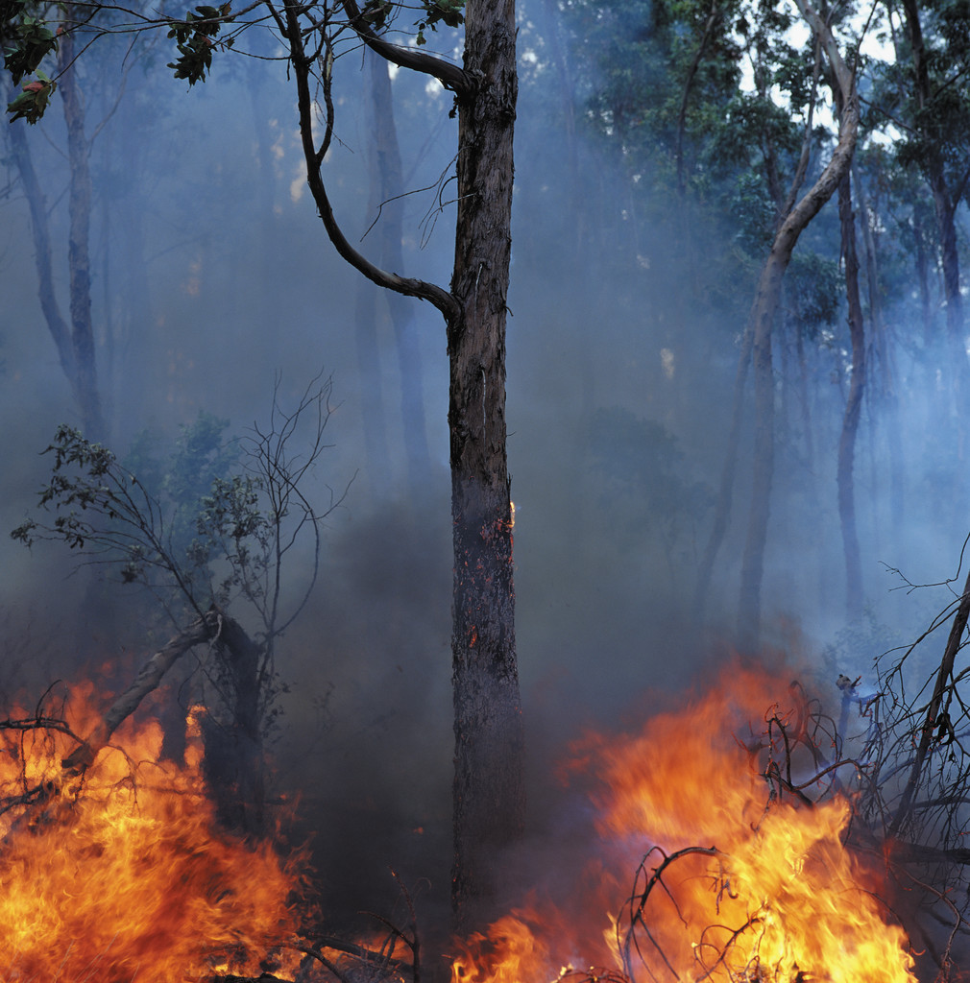
«Лесные пожары»
Отряд юных пожарных «Искорка» представляет

Slide 2
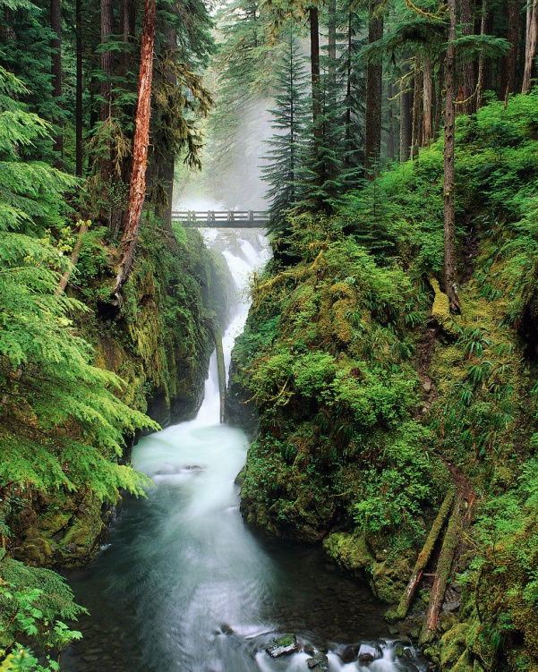
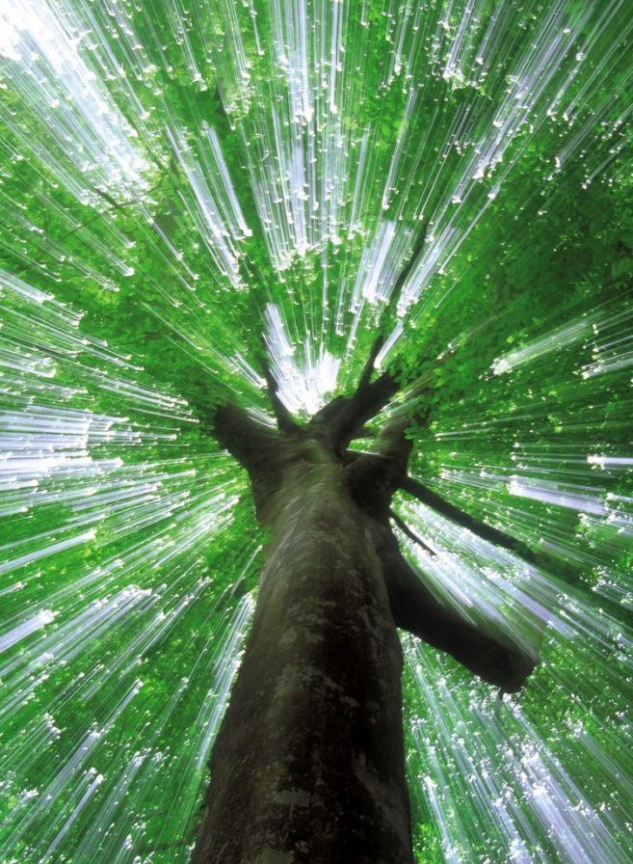
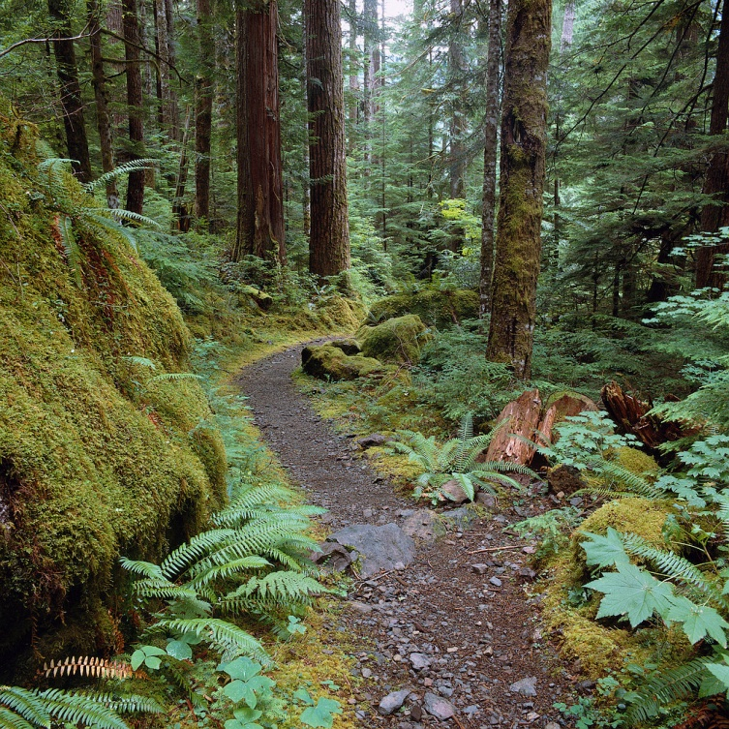
Лес – это основа стабилизации экологической обстановки страны, это главный источник кислорода, естественный « живой» фильтр, очищающий атмосферу от диоксида углерода и вредных газов. Реки и озера он предохраняет от заиливания и осушения, а почву - от эрозии. Сберечь его - это задача всех.

Slide 3
Лесной пожар - самый страшный враг леса. Возникший вдруг огонь уничтожает всё живое.

Slide 4
Лесной пожар
Низовые
Беглые
Верховые
Беглые
Подземные
(торфяные)
Устойчивые
Устойчивые

Slide 5
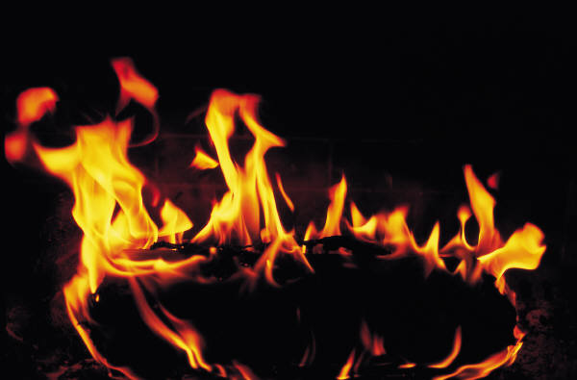
Низовые пожары (90%)- горят нижние части деревьев, трав, валежника, пни, корни. Скорость распространения - от 1 до 3 метров в минуту; высота пламени – от 0,5 до 1,5 метров.

Slide 6
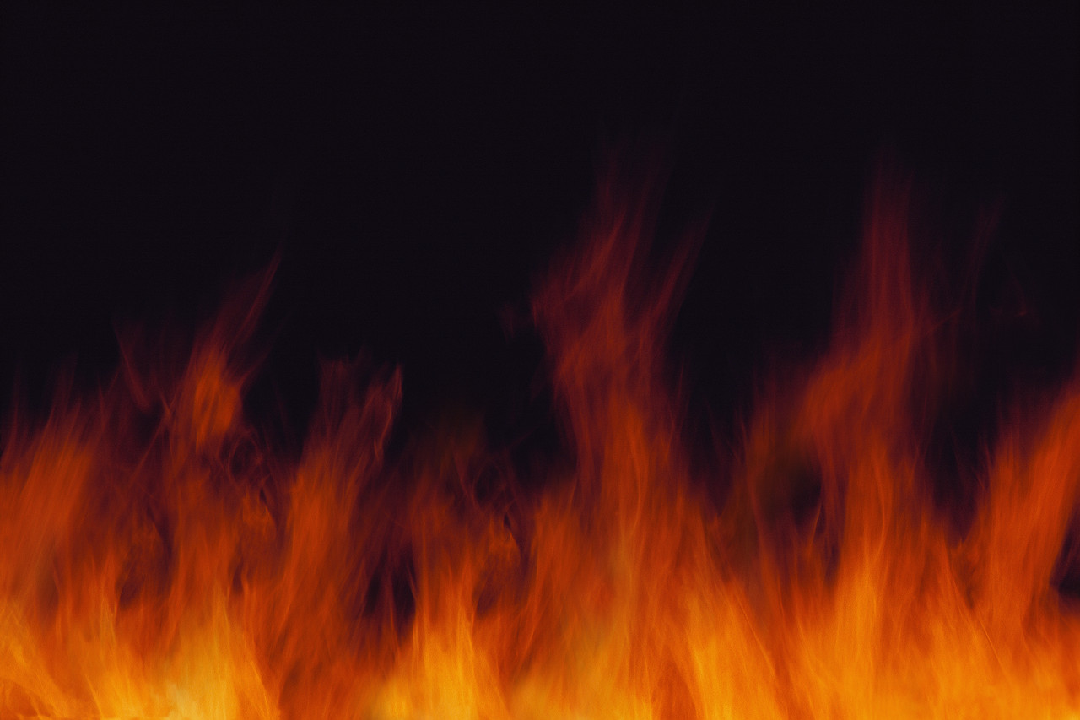
Верховой беглый пожар возможен при сильном ветре. Скорость – от 5 до 100 метров в минуту.

Slide 7
Торфяные пожары движутся медленно- до нескольких метров в сутки. Они опасны неожиданными прорывами огня из подземного очага и тем, что кромка его не всегда заметна и можно провалиться в прогоревший торф. Признак подземного пожара – земля горячая, из почвы идет дым.

Slide 8

Помни!
Ввиду начала пожароопасного сезона обращаем внимание на меры пожарной безопасности. В лесу недопустимо
пользоваться открытым огнем;

Slide 9
выжигать траву под деревьями, на лесных полянах, прогалинах, а также стерню на полях, в лесу;
разводить костры в хвойных молодняках, на торфяниках, лесосеках, в местах с сухой травой, под кронами деревьев, а также на участках поврежденного леса;
оставлять промасленный или пропитанный горючими веществами обтирочный материал;
оставлять бутылки или осколки стекла, так как они способны сработать как зажигательные линз;

Slide 10
заправлять горючим баки двигателей, использовать неисправные машины, курить или пользоваться открытым огнем вблизи машин, заправляемых горючим.
; Виновные в нарушении этих правил несут дисциплинарную, административную или уголовную ответственность!

Slide 11
Уважаемые ребята, знайте, что пожар легче предотвратить, чем тушить!
Телефоны службы спасения: 01, 112 (сотовая связь).
Будьте предельно осторожны с огнем на любой природной территории. Чтобы ваша неаккуратность не стала причиной больших проблем.

Slide 12
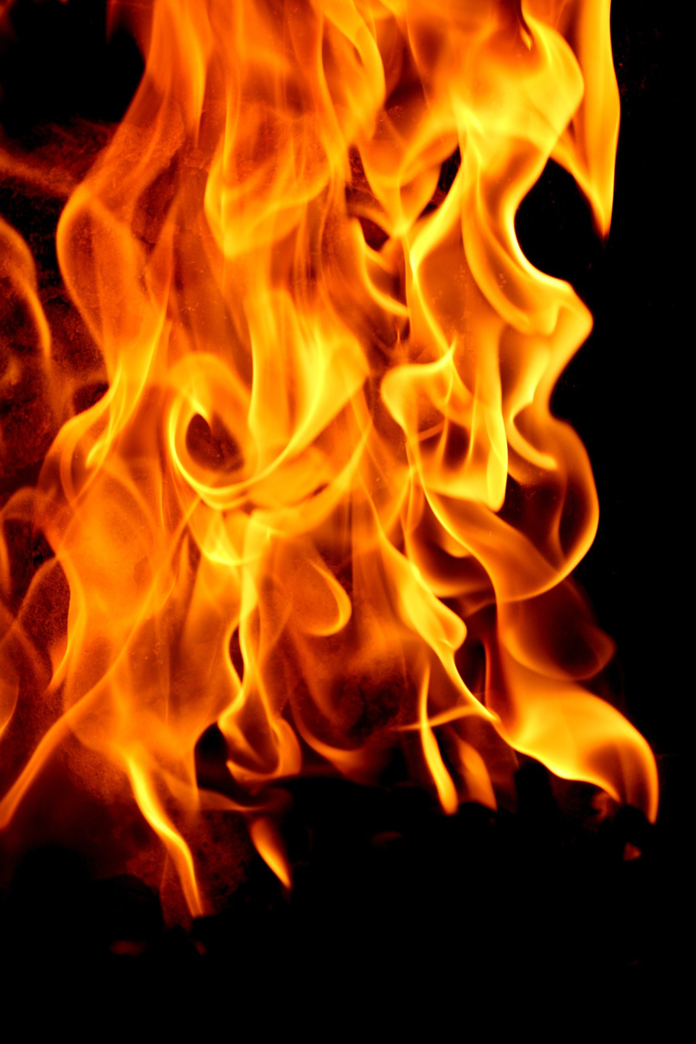
Пожары – опасная чрезвычайная ситуация.
К этой теме не можем мы быть безучастными.
Огонь сметает все на своем пути –
Вовремя эту опасность предотврати!
Для этого нужны умения и знания!
Спасибо всем за внимание!

